Slide 1



Banca de Juízes
Prêmio SEBRAE Mulher de Negócios
Ciclo 2015
Outubro de 2015 – Rondônia

Slide 2
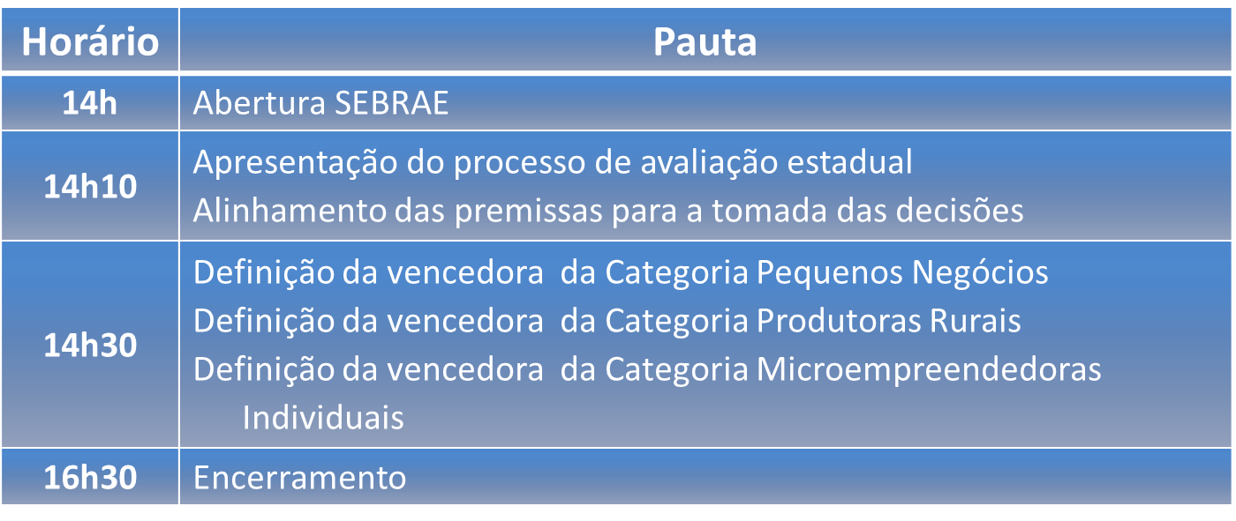
Programação

Slide 3
O que é o PSMN
É o reconhecimento estadual e nacional a mulheres que transformaram seus sonhos em realidade, e cuja vida é exemplo para outras mulheres que também querem realizar seu próprio sonho como empreendedoras.
É uma parceria entre o Serviço Brasileiro de Apoio às Micro e Pequenas Empresas (SEBRAE), a Secretaria de Políticas para as Mulheres (SPM), a Federação das Associações de Mulheres de Negócios e Profissionais do Brasil (BPW), com apoio técnico da Fundação Nacional da Qualidade (FNQ).

Slide 4
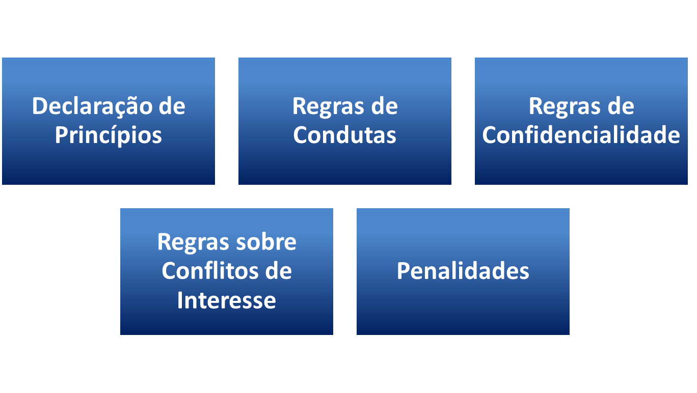
O Código de Ética

Slide 5
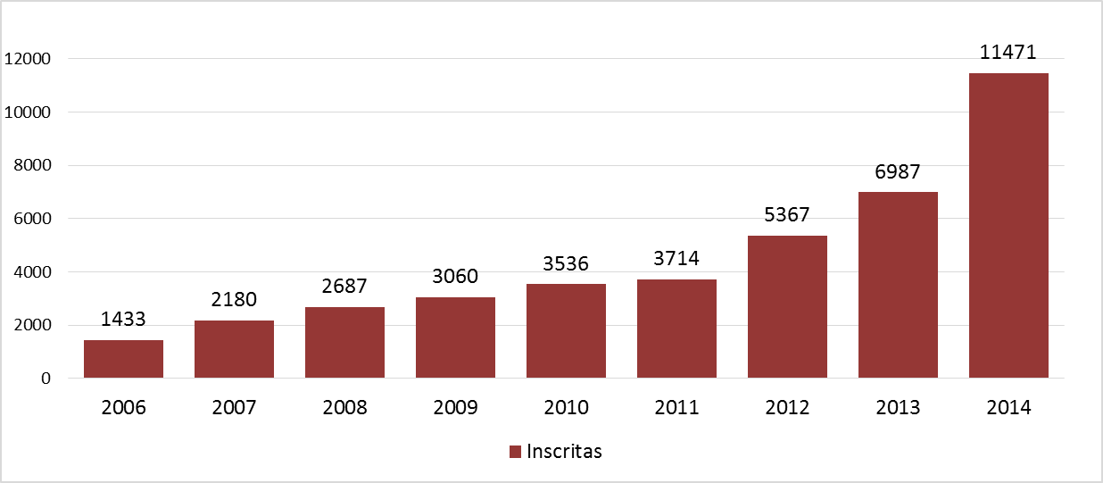
Evolução do Prêmio
Caso tenha os números

Slide 6
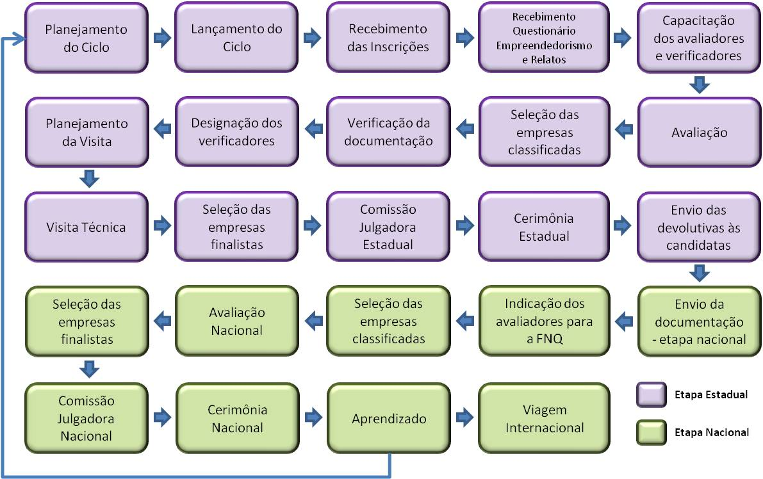
Etapas do Prêmio

Slide 7
Categorias
Pequenos Negócios, para proprietárias de microempresas e empresas de pequeno porte e que estejam estabelecidas formalmente há pelo menos um ano;
Produtoras Rurais, mulheres que explorem atividades agrícolas, pecuárias e/ou pesqueiras nas quais não sejam alteradas a composição e as características do produto in natura, e que estejam estabelecidas formalmente há, no mínimo, um ano. (data de abertura anterior a 01/03/2014, conforme documento de registro legal pertinente: Inscrição Estadual de Produtor, ou Declaração de Aptidão ao PRONAF, (DAP) ou CNPJ, ou Registro no Ministério da Pesca);
Microempreendedoras Individuais, mulheres que trabalhem por conta própria, tenham seu empreendimento legalizado, com faturamento máximo anual de até R$ 60.000,00 por ano, e não tenham participação em outra empresa como sócias ou titulares, e tenham até um(a) empregado(a) contratado(a) que receba o salário mínimo, ou o piso da categoria. (data de abertura anterior a 01/03/2014, conforme consta no CNPJ).

Slide 8
Restrições
§ 1º - o faturamento anual não poderá ultrapassar R$ 3.600.000,00 (três milhões e seiscentos mil reais) segundo o Estatuto Nacional das Microempresas e das Empresas de Pequeno Porte;
§ 2º - não será permitida a participação de ONG, OSCIP, sindicatos, associações filantrópicas e outras de caráter semelhante, assim como empresas cujas proprietárias ou sócias sejam empregadas ou prestadoras de serviço das entidades promotoras do prêmio com acesso a informações privilegiadas do processo de avaliação.

Slide 9
Instrumento de Avaliação
O instrumento de avaliação do Prêmio SEBRAE Mulher de Negócios é um conjunto de orientações e parâmetros que tem por referência o Modelo de Excelência da Gestão® proposto pela Fundação Nacional da Qualidade (FNQ) e o alinhamento aos conceitos de empreendedorismo do SEBRAE.

Slide 10
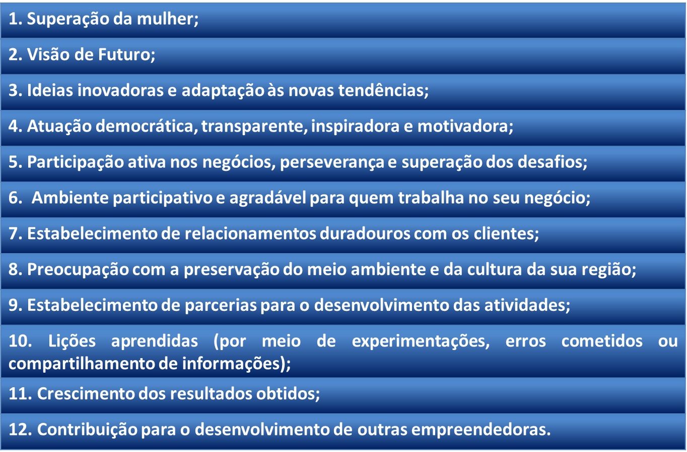
Fatores de Avaliação

Slide 11
PAPEL DOS JUÍZES
Analisar os relatos, as pontuações e os comentários do verificador das candidatas que foram selecionadas;
Discutir e decidir sobre o nível de premiação de cada candidata, bem como registrar essa decisão;
Garantir a integridade do processo de avaliação;
Julgar os casos de conflitos de interesse reais, ou potenciais, que envolvam os padrões éticos do processo.

Slide 12
Dinâmica do Trabalho
Cada juiz apresenta qual são os 3 melhores relatos de cada categoria em questão, em ordem de preferência.
Consenso em grupo sobre as 3 melhores estórias, independentemente da região, para a primeira categoria analisada. Após isso, os juízes decidem sobre a vencedora da categoria.

Slide 13
DEFINIÇÃO DE QUEM RECEBERÁ O OURO, O PRATA E O BRONZE DA CATEGORIA
PEQUENOS NEGÓCIOS

Slide 14
Candidatas: Produtoras Rurais
PR 1 – TÍTULO DO RELATO
PR 2 – TÍTULO DO RELATO
PR 3 – TÍTULO DO RELATO

Slide 15
Candidatas: Pequenos Negócios
PN 1 – TÍTULO DO RELATO
PN 2 – TÍTULO DO RELATO
PN 3 – TÍTULO DO RELATO

Slide 16
Candidatas: MEI
ME 1 – TÍTULO DO RELATO
ME 2 – TÍTULO DO RELATO
ME 3 – TÍTULO DO RELATO

Slide 17
Obrigado!!!

